Slide 1
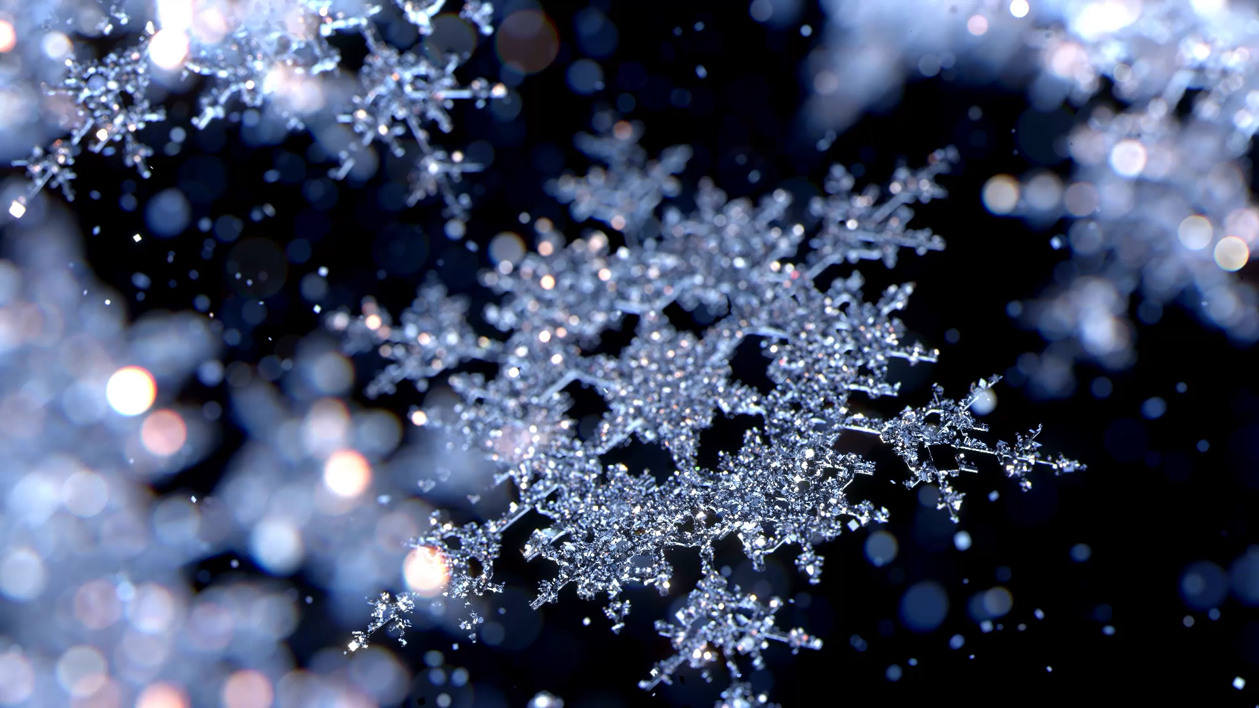
Chào mừng các em học sinh yêu quý !
GV…

Slide 2
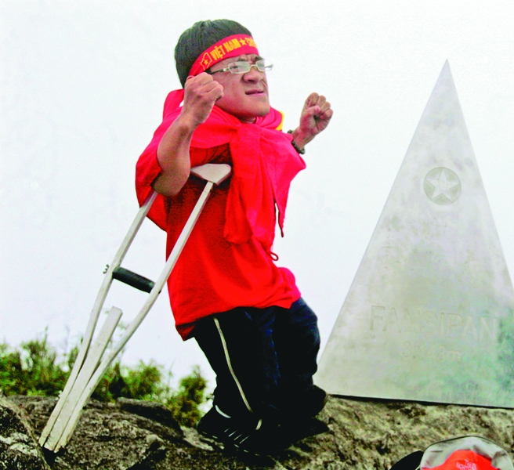
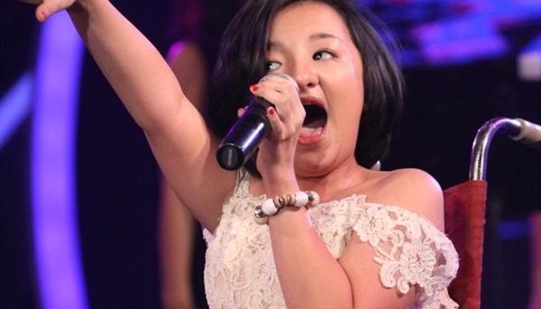
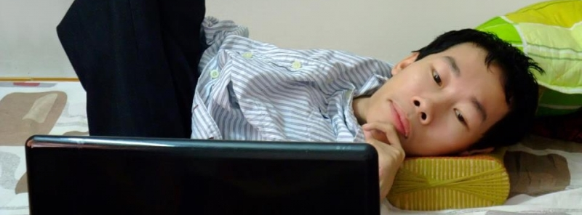

Slide 3
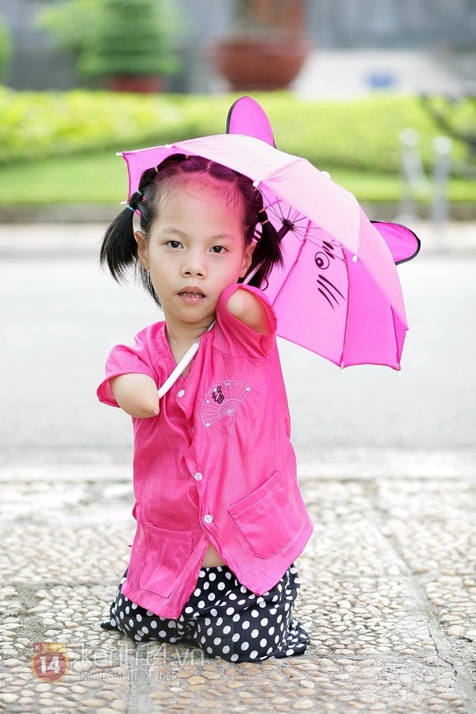
Với những người khuyết tật, những người có điểm dị thường về ngoại hình, chúng ta cần có thái độ như thế nào?

Slide 4
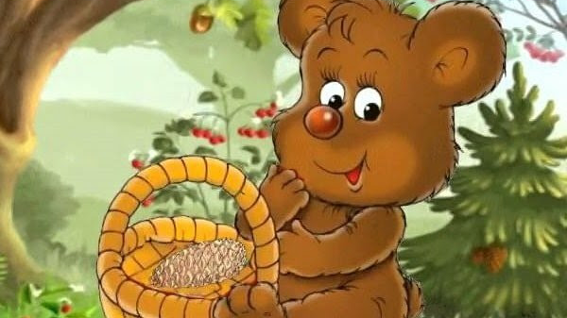
GẤU CON CHÂN VÒNG KIỀNG
(U-xa-chốp)

Slide 5

I. Tìm hiểu chung

Slide 6
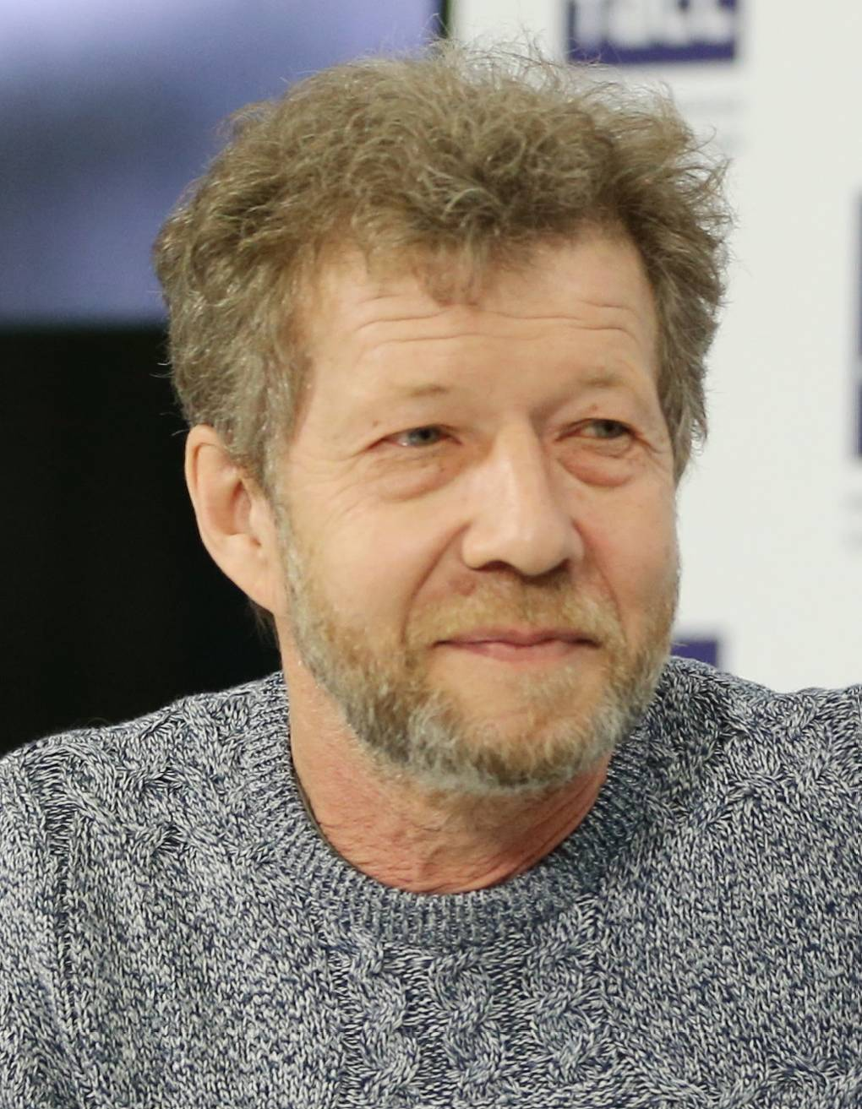
1/ Tác giả:
- U-xa-chốp (1958), quê quán: Mát-xcơ-va (Nga).
- Là nhà văn, nhà thơ, nhà viết kịch cho thiếu nhi.

Slide 7
2/ Tác phẩm:
a. Thể thơ: 5 chữ
b. Xuất xứ: in trong tập thơ cùng tên, NXB Prof-Press, 2010.
- Bài thơ được dịch ra nhiều thứ tiếng trên thế giới, được phổ nhạc, phóng tác thành phim hoạt hình.
c, Nhân vật: gấu con, mẹ gấu con, sáo, thỏ.

Slide 8
Đàn thỏ núp trong bụi cây cũng hùa nhau trêu gấu con có cặp chân vòng kiềng trông đến xấu.
Gấu con thấy vô cùng xấu hổ nên vội chạy về mách mẹ, cậu thậm chí thấy tủi thân và nghĩ đến cái chết.
Hiểu được tâm trạng của gấu con, mẹ gấu khen chân gấu con đẹp và bảo đó là niềm tự hào của gia đình, mẹ gấu còn cho biết chân cha và ông nội của gấu con cũng có chân vòng kiềng, thậm chí ông nội còn là người giỏi nhất vùng.
Đúng lúc đó có một con sáo trên cành cây trông thấy đã cười nhạo cậu.
Gấu con nghe mẹ nói đã bình tâm, vui vẻ trở lại và kiêu hãnh vào rừng dạo chơi.
Trong khu rừng nhỏ, một hôm gấu con đang dạo chơi, trong lúc luống cuống, cậu đã giẫm phải đuôi của mình và ngã bộp xuống đất.
Từ đó ai cũng biết và chê bai gấu con.

Slide 9
F. Trong khu rừng nhỏ, một hôm gấu con đang dạo chơi, trong lúc luống cuống, cậu đã giẫm phải đuôi của mình và ngã bộp xuống đất.
D. Đúng lúc đó có một con sáo trên cành cây trông thấy đã cười nhạo cậu.
A. Đàn thỏ núp trong bụi cây cũng hùa nhau trêu gấu con có cặp chân vòng kiềng trông đến xấu.
G. Từ đó ai cũng biết và chê bai gấu con.
B. Gấu con thấy vô cùng xấu hổ nên vội chạy về mách mẹ, cậu thậm chí thấy tủi thân và nghĩ đến cái chết.
C. Hiểu được tâm trạng của gấu con, mẹ gấu khen chân gấu con đẹp và bảo đó là niềm tự hào của gia đình, mẹ gấu còn cho biết chân cha và ông nội của gấu con cũng có chân vòng kiềng, thậm chí ông nội còn là người giỏi nhất vùng.
E. Gấu con nghe mẹ nói đã bình tâm, vui vẻ trở lại và kiêu hãnh vào rừng dạo chơi.

Slide 10
II. Đọc hiểu văn bản

Slide 11
1/ Cách đối xử của các loài vật khác với gấu con chân vòng kiềng:
- Hoàn cảnh gặp gỡ:
+ Gấu con đi dạo trong rừng nhỏ, nhặt những quả thông.
+ Đột nhiên bị một quả thông rụng vào đầu, vấp chân ngã.
- Thái độ của các loài vật:
+ Con sáo: hét thật to trêu chọc “Ê gấu, chân vòng kiềng / Giẫm phải đuôi à nhóc!”.
+ Cả đàn 5 con thỏ: núp trong bụi hùa theo, hét thật to “Đến xấu!”.
+ Tất cả đều chê bai gấu con.

Slide 12
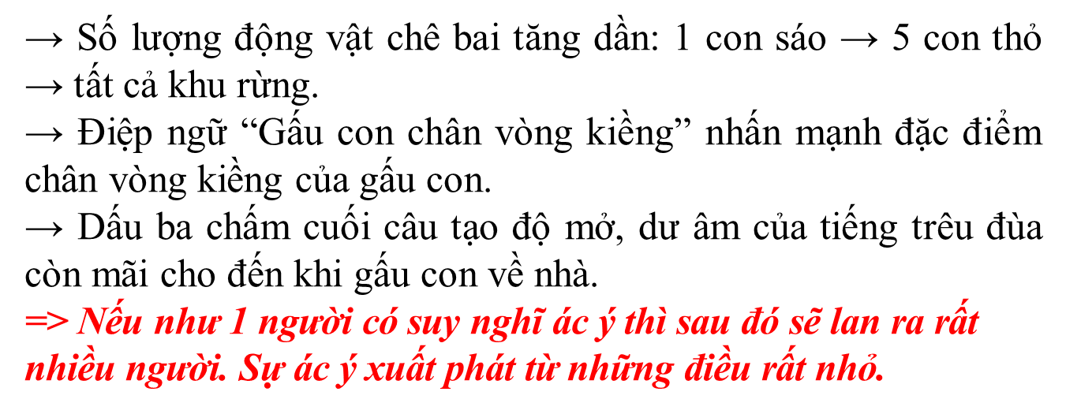

Slide 13
2/ Diễn biến tâm trạng của gấu con chân vòng kiềng:
Khi vừa đi dạo: rất vui vẻ, yêu đời “Hát líu lo, líu lo”
→ Từ láy, điệp từ thể hiện sự hồn nhiên yêu đời của gấu con.
Khi gặp tai nạn: “luống cuống, vướng chân”, “ngã nghe cái bộp”
→ Từ láy, câu cảm thán thể hiện sự luống cuống, bối rối của chú gấu.
- Khi bị trêu chọc về ngoại hình:
+ Chạy về mách mẹ “Vòng kiềng thật xấu hổ / Con thà chết còn hơn”.
+ Nấp sau cánh tủ, tủi thân khóc to
“Cả khu rừng này chê
Chân vòng kiềng xấu, xấu!”.

Slide 14
- Sau khi nghe mẹ giải thích:
+ Mẹ gấu giải thích:
Khen chân đẹp “Chân của con rất đẹp / Mẹ luôn thấy tự hào!”
Không chỉ có mình con chân vòng kiềng, đây là nét di truyền “Chân mẹ vòng kiềng nhé / Cả chân bố cũng cong” và cả ông nội.
Nhấn mạnh chân vòng kiềng không ảnh hưởng đến tài năng: “Vòng kiềng giỏi nhất vùng / Chính là ông nội đấy!”.
→ Cách làm thông minh của gấu mẹ giúp gấu con xoá bỏ tự ti, mặc cảm, trở nên tự tin hơn.

Slide 15
+ Tâm trạng gấu con:
Bình tâm trở lại
Ăn bánh mật
Kiêu hãnh bước ra hét to “Chân vòng kiềng là ta / Ta vào rừng đi dạo!”. → Thái độ tự hào, không quan tâm lời người khác phê bình ngoại hình, nhận thấy vòng kiềng không có gì là xấu.
=> Diễn biến tâm trạng hợp lí. Khẳng định ngoại hình không quan trọng bằng tài năng, tâm hồn.

Slide 16
III. Tổng kết

Slide 17
1. Nghệ thuật: Thể thơ năm chữ cùng biện pháp nghệ thuật như điệp ngữ, hoán dụ,…
2. Nội dung: Bài thơ khẳng định ngoại hình không quan trọng bằng tài năng, tâm hồn; không nên đánh giá người khác qua vẻ bề ngoài.

Slide 18
IV. Luyện tập, vận dụng

Slide 19
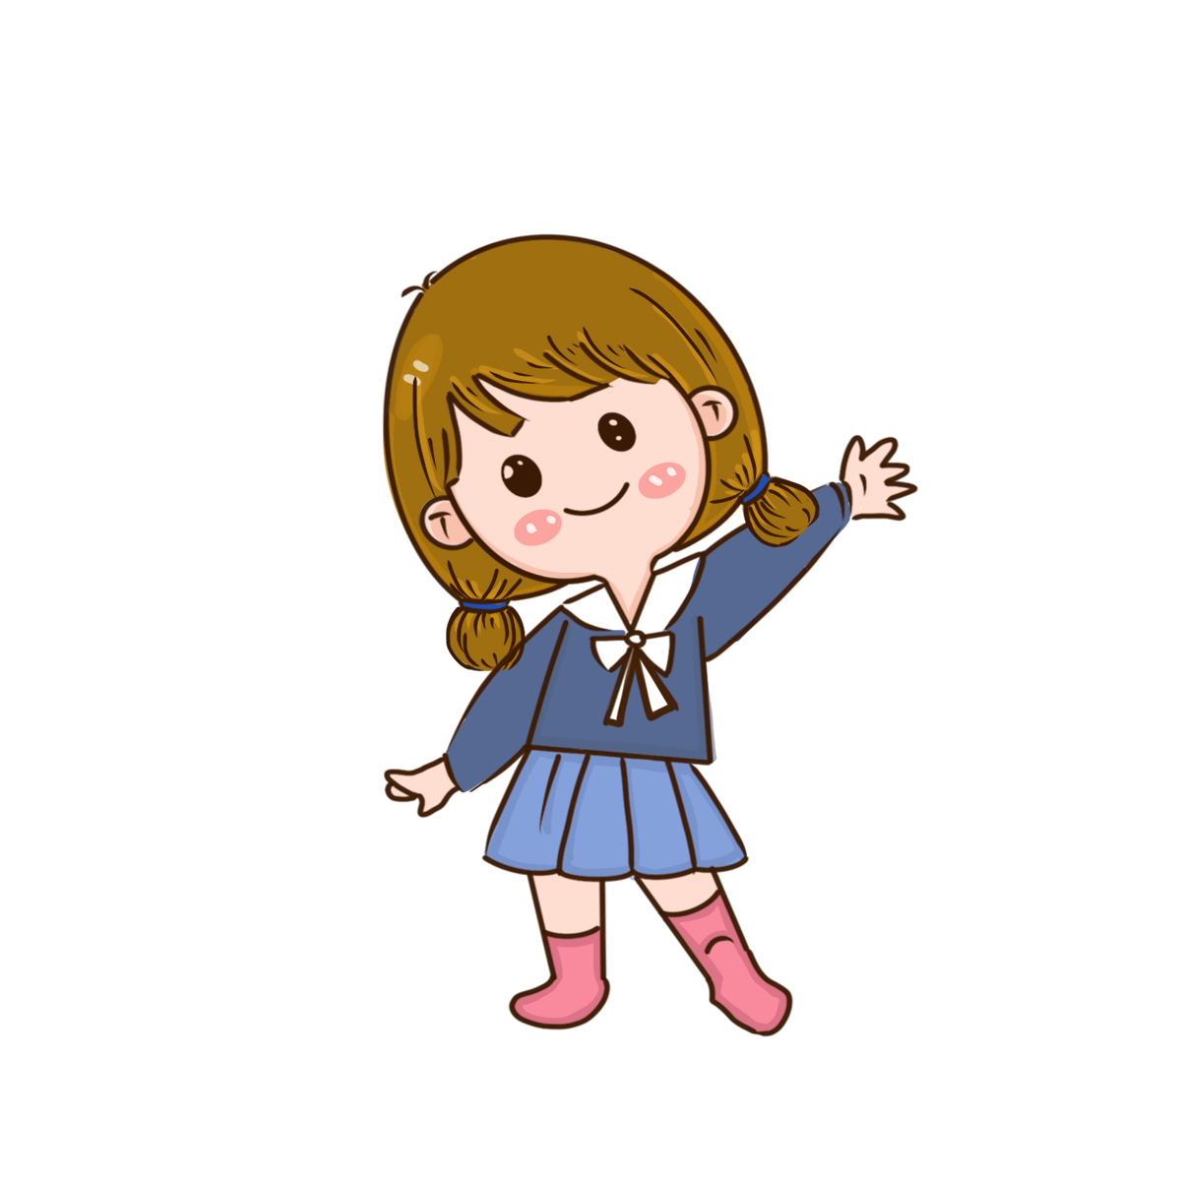
Theo em, ngoại hình của một người có quan trọng không? Chúng ta có nên trêu chọc người khác về ngoại hình không? Vì sao?

Slide 20
- Ngoại hình của một người rất quan trọng bởi hình thức đẹp cũng là một yếu tố mang đến điều tốt đẹp cho cuộc sống. Tuy nhiên, cần hiểu rằng ngoại hình không phải là tất cả, vì bên cạnh vẻ đẹp hình thức còn có cả vẻ đẹp tâm hồn.
- Không nên trêu chọc ngoại hình của người khác. Trong cuộc sống của chúng ta không phải ai cũng may mắn có được ngoại hình đẹp. Có rất nhiều người bất hạnh: người khuyết tật, nạn nhân chất độc da cam,… thế nhưng tất cả họ đều vượt qua nỗi đau khiếm khuyết để ước mơ và vươn lên trong cuộc sống. Ta cần phải biết tôn trọng, yêu thương, chia sẻ và giúp đỡ họ để cuộc sống trở nên tốt đẹp hơn.

Slide 21
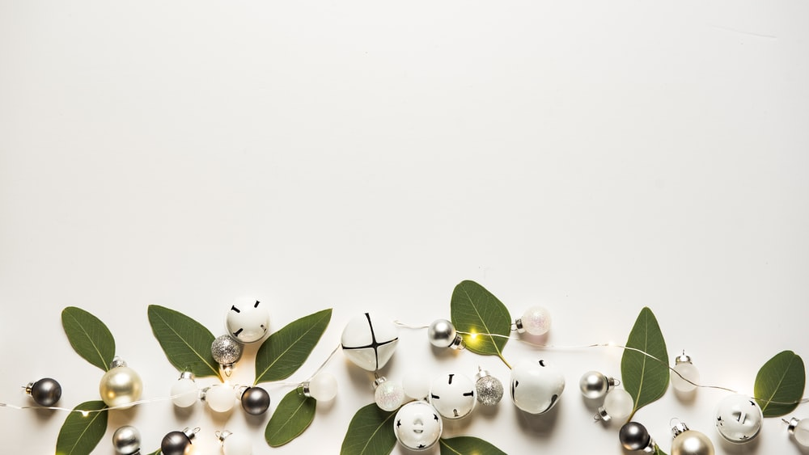
HƯỚNG DẪN TỰ HỌC
Vẽ tranh mô phỏng câu chuyện Gấu con chân vòng kiềng.
Tìm hiểu về tấm gương người khuyết tật nhưng có ý chí vươn lên trong cuộc sống.
- Làm bài tập trong sách bài tập ngữ văn.

Slide 22

THANK
YOU !

